Slide 1
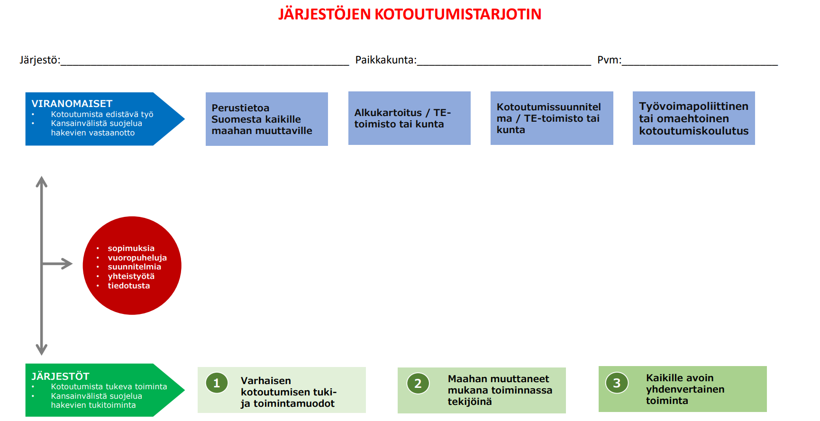
Järjestösi nimi
Paikkakuntasi nimi
xx.xx.xxxx

Slide 2
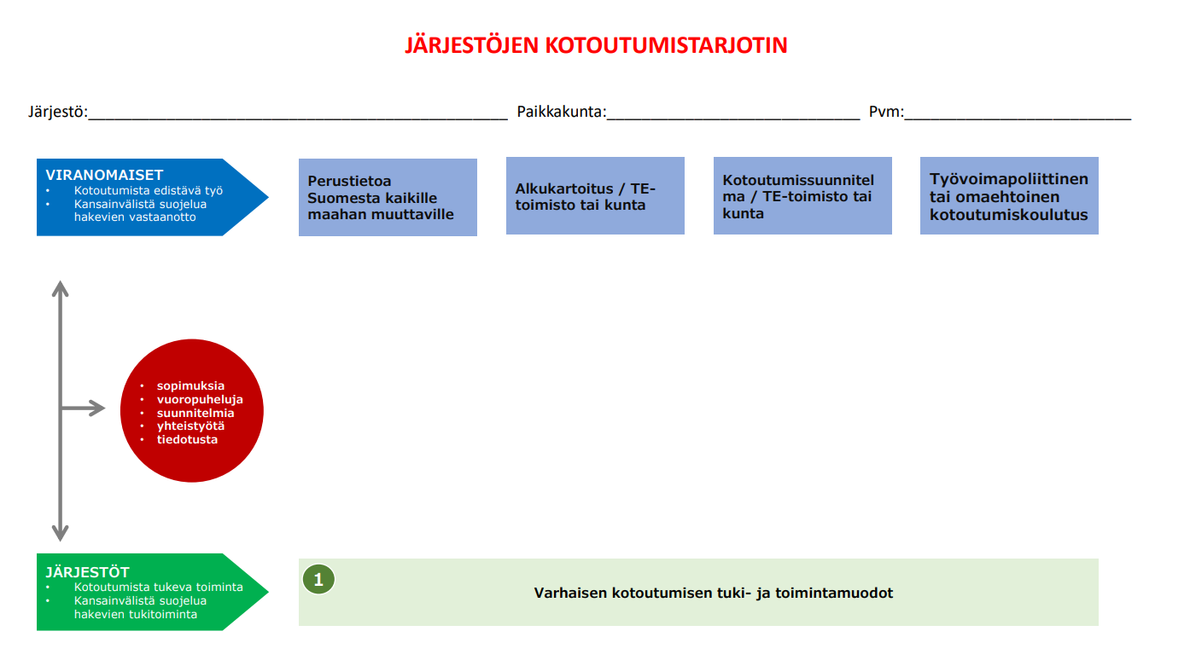
Järjestösi nimi
Paikkakuntasi nimi
xx.xx.xxxx

Slide 3
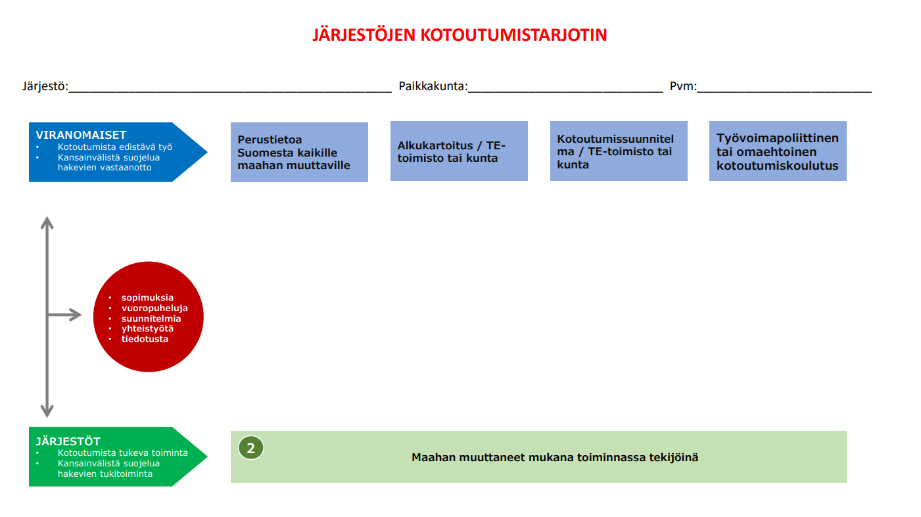
Järjestösi nimi
Paikkakuntasi nimi
xx.xx.xxxx

Slide 4
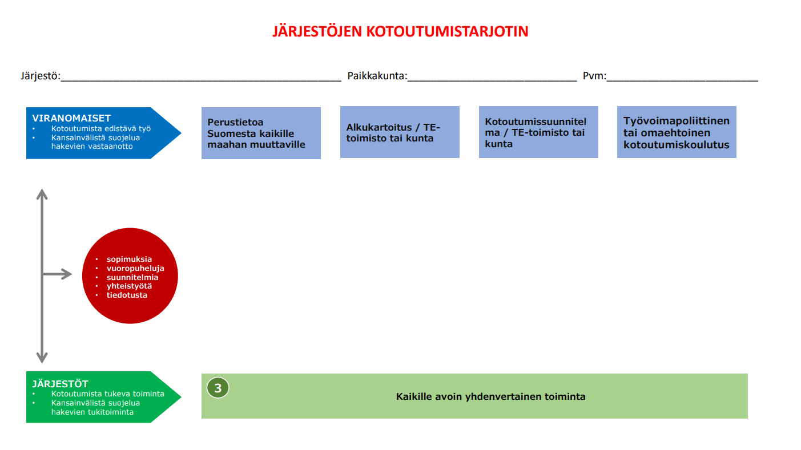
Järjestösi nimi
Paikkakuntasi nimi
xx.xx.xxxx

Slide 5
Kotoutumistarjotin-pohjasta yleisesti
Kotoutumistarjottimen pohja on aina vakio eikä käyttäjä pääse muokkaamaan sitä itse. Tämä tarkoittaa, että pohjassa olevia elementtejä ja tekstejä ei pääse muokkaamaan, koska pohjan on tarkoitus olla kaikille käyttäjille samanlainen.
Kotoutumistarjottimen täyttöön liittyvät ohjeet löydät Suomen Punaisen Ristin Rednetistä: Kotoutumistarjotin | RedNet (punainenristi.fi)
Tekstikentän lisääminen ja muokkaaminen
Voit lisätä PowerPoint-pohjaan tekstikentän valitsemalla ohjelman ylälaidasta kohdan ”Lisää/Insert” ja sen alta ”Tekstilaatikko/Text box”.
Tekstilaatikon ikoni
Voit muokata tekstikentän kokoa ja -paikkaa vapaasti liikuttamalla sitä hiirellä tai venyttämällä sitä reunoista kiinni pitämällä.
Muotojen lisääminen ja muokkaaminen
Voit lisätä PowerPoint-pohjaan erilaisia graafisia elementtejä eli muotoja, saman ”Lisää/Insert” valikon alta, josta löytyy myös tekstilaatikko. Muodot löytyvät nimensä mukaisesti ”Muodot/Shapes” valikon alta. Sieltä voit valita lukuisista valmiista muodoista, joita voit sitten tekstikentän tapaisesti venyttää ja siirtää haluamallasi tavalla.
Muodot-ikoni
Muodon sisään voi myös kirjoittaa suoraan tekstiä lisäämättä tekstilaatikkoa siihen päälle. Tuplaklikkaa muotoa, jolloin pääset kirjoittamaan sen sisälle.
Kotoutumistarjottimen tulostaminen
Mikäli tarvitset tulostetun version rakentamastasi kotoutumistarjottimesta, voit tulostaa PowerPointissa olevan dian menemällä kohtaan ”Tiedosto/File” -> ”Tulosta/Print”. Asetusten alta voit valita tulostettavaksi ainoastaan nykyisen dian tai kaikki diat. Huom. Tämä ohjedia on piilotettu, joten se ei vakiona ole tulostettavien diojen joukossa.

